Slide 1
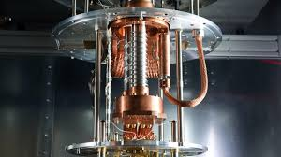
Quantum and Post Quantum Cryptography
Κανδήρος Άνθιμος-Βαρδής
03113028
Διάλεξη στο πλαίσιο του μαθήματος Τεχνολογία Λογισμικού

Slide 2
Ένα κβαντικό σύμπαν
Σύμφωνα με την κλασική θεώρηση των πραγμάτων, κάθε αντικείμενο βρίσκεται ανά πάσα στιγμή σε μια δεδομένη “κατάσταση”.
Η κβαντική θεωρία ανατρέπει αυτή την πεποίθηση: σε πολύ μικρή κλίμακα, στο επίπεδο των ατόμων, υπάρχει μια αβεβαιότητα για την κατάσταση ενός αντικείμενου, δηλαδή μπορεί να βρίσκεται σε πολλές καταστάσεις “ταυτόχρονα”, με κάποια πιθανότητα.
Ο μόνος τρόπος να βεβαιωθούμε για την κατάστασή του είναι να το μετρήσουμε!

Slide 3
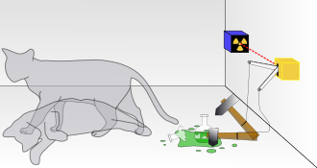
Η γάτα του Schrodinger
Κλασικό παράδειγμα: έχουμε μια γάτα κλεισμένη σε ένα κουτί. Με κάποιο τρόπο, η ζωή της γάτας εξαρτάται από το αν θα πραγματοποιηθεί ένα υποατομικό συμβάν, το οποίο μπορεί να συμβεί ή να μη συμβεί με την ίδια πιθανότητα. Μέχρι να ανοίξουμε το κουτί για να δούμε τι συνέβη, η γάτα θεωρήτικά είναι “ζωντανή και νεκρή” ταυτόχρονα. (γάτα του Schrodinger)
Αν συμβεί το υποατομικό γεγονός, ένα σφυρί σπάει ένα δοχείο με δηλητήριο και σκοτώνει τη γάτα. Αν δεν ανοίξουμε το κουτί, δεν μπορούμε να ξέρουμε αν η γάτα είναι ζωντανή ή νεκρή.

Slide 4
Και τι μας νοιάζουν όλα αυτά?
Θέλουμε να εκμεταλλευτούμε την αβεβαιότητα που υπάρχει εγγενώς στο σύμπαν για να επεξεργαστούμε πληροφορία.
Για το σκοπό αυτό, κατασκευάσαμε ένα θεωρητικό μοντέλο, τον “κβαντικό” υπολογιστή.
Παρ’ότι η πρακτική κατασκευή κβαντικών υπολογιστών δε θα επιτευχθεί σύντομα, έχουμε κάποια πολλά υποσχόμενα αποτελέσματα.
Το βασικό συστατικό ενός κβαντικού υπολογιστή είναι το “qubit”.

Slide 5
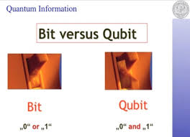
Τι είναι ένα qubit?
Σε έναν κλασικό υπολογιστή, η μονάδα αποθήκευσης της πληροφορίας είναι το bit, το οποίο ανά πάσα στιγμή θα έχει τιμή 0 ή 1.
Το qubit είναι η βασική μονάδα αποθήκευσης πληροφορίας στον κβαντικό υπολογιστή.
Σε αντίθεση με ένα κλασικό bit, ένα qubit δεν βρίσκεται αποκλειστικά στην κατάσταση 0 ή στην κατάσταση 1, αλλά “κάπου ανάμεσα”.
Δηλαδή, με μια πιθανότητα είναι 0 και με μια πιθανότητα είναι 1.
Ο πιο εύκολος τρόπος να φανταστούμε ένα qubit είναι ως ένα διάνυσμα στο επίπεδο.

Slide 6
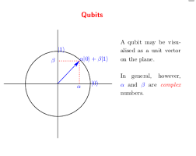
Πώς μοιάζει ένα qubit?
Ένα qubit περιγράφεται από ένα διάνυσμα του επιπέδου, το οποίο έχει μήκος 1.
Ο λόγος που επιλέγουμε αυτή την περιγραφή θα γίνει φανερός στη συνέχεια, όταν θα μιλήσουμε για τη μέτρηση ενός qubit.

Slide 7
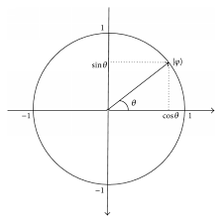
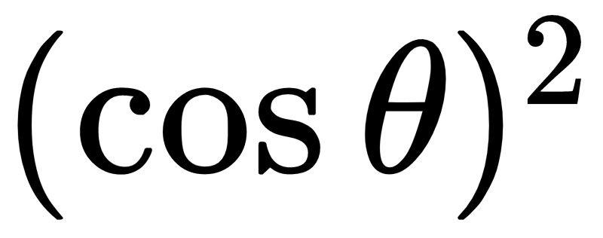
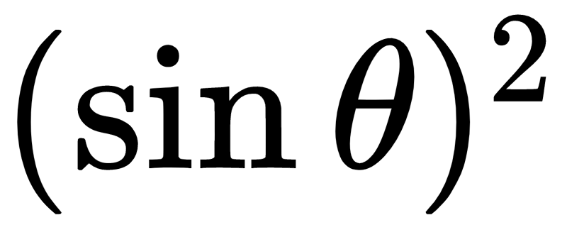
Μέτρηση ενός qubit
Ο μόνος τρόπος να εξάγουμε πληροφορία από ένα qubit είναι να το μετρήσουμε.
Όταν μετράμε ένα qubit λέμε ότι “καταρρέει”(collapse) στην τιμή 0 ή στην τιμή 1. Οποιαδήποτε μεταγενέστερη μέτρηση θα επιστρέψει την ίδια τιμή με την αρχική. Δηλαδή, η “αβεβαιότητα” χάνεται με το που κάνουμε τη μέτρηση.
Για να μετρήσουμε ένα qubit, επιλέγουμε πρώτα μία βάση στο επίπεδο, δηλαδή δύο κάθετα μεταξύ τους μοναδιαία διανύσματα.
Η πιθανότητα να μετρήσουμε 0 ή 1 δίνεται από την τετμημένη και την τεταγμένη του διανύσματος στη βάση που επιλέξαμε.
Για το qubit του διπλανού σχήματος, η πιθανότητα να μετρηθεί 0 είναι , ενώ η πιθανότητα να μετρηθεί 1 είναι

Slide 8
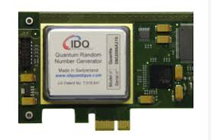
Μια απλή εφαρμογή
Αν έχουμε ένα qubit το οποίο αναπαρίσταται με ένα διάνυσμα που σχηματίζει 45 μοίρες με τους άξονες, τότε η μέτρησή του στην standard βάση δίνει ισοπίθανα αποτέλεσμα 0 ή 1.
Αυτή η ιδιότητα μπορεί να χρησιμοποιηθεί για την παραγωγή πραγματικά τυχαίων αριθμών, οι οποίοι είναι απαραίτητοι για τη λειτουργία πολλών σύγχρονων κρυπτοσυστημάτων.
Έχει αξιοποιηθεί και εμπορικά για την κατασκευή συστημάτων που παράγουν τυχαίους αριθμούς.
Η πραγματική τυχαιότητα είναι σαφώς προτιμότερη της ψευδοτυχαιότητας, η οποία χρησιμοποιείται συνήθως για την παραγωγή τυχαίων αριθμών.

Slide 9
Κλασική Κρυπτογραφία
Ασχολείται με το σχεδιασμό πρωτοκόλλων, τα οποία εξασφαλίζουν ασφαλή επικοινωνία μεταξύ 2 ή περισσότερων οντοτήτων.
Τα πρωτόκολλα που χρησιμοποιούνται χωρίζονται χοντρικά σε 2 κατηγορίες: πρωτόκολλα δημοσίου και ιδιωτικού κλειδιού.
Στα πρωτόκολλα ιδιωτικού κλειδιού οι οντότητες που επικοινωνούν μεταξύ τους έχουν ανταλλάξει από πριν κάποιο μυστικό κλειδί. Η ασφάλειά τους στηρίζεται στο γεγονός ότι ένας αντίπαλος πρέπει να δοκιμάσει όλα τα πιθανά κλειδιά για να αποκρυπτογραφήσει το μήνυμα.
Στα πρωτόκολλα δημοσίου κλειδιού οι οντότητες δεν ανταλλάσουν κάποιο μυστικό από πριν. Η ασφάλεια των πρωτοκόλλων αυτών βασίζεται στη δυσκολία επίλυσης αλγοριθμικών προβλημάτων.
Παραδείγματα: RSA στηρίζεται στη δυσκολία παραγοντοποίσης ενός σύνθετου αριθμού, El Gamal στη δυσκολία επίλυσης του προβλήματος του διακριτού λογαρίθμου.

Slide 10
Κβαντικοί υπολογιστές και Κρυπτογραφία
Οι κβαντικές ιδιότητες μπορούν να χρησιμοποιηθούν για τη δημιουργία ασφαλέστερων κρυπτογραφικών πρωτοκόλλων.
Η ασφάλεια αυτών των πρωτοκόλλων δε βασίζεται σε υποθέσεις σχετικά με την υπολογιστική δυσκολία επίλυσης ορισμένων προβλημάτων, όπως συμβαίνει στην κλασική κρυπτογραφία.
Αντίθετα, βασίζονται σε περιορισμούς των Νόμων της Φύσης.
Ως παράδειγμα αυτού του ισχυρισμού, θα εξετάσουμε το key distribution, ένα απλό πρόβλημα της Κρυπτογραφίας που λύνεται χρησιμοποιώντας ιδιότητες των qubits.

Slide 11
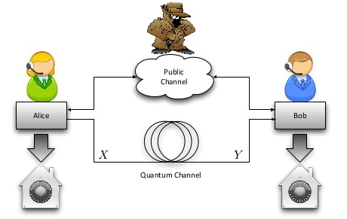
Key Distribution: Ορισμός
Έχουμε 2 οντότητες, την Alice και το Bob, που θέλουν να επικοινωνήσουν χρησιμοποιώντας ένα κρυπτοσύστημα ιδιωτικού κλειδιού.
Για να το πετύχουν, θα πρέπει πρώτα να συμφωνήσουν σε ένα κοινό μυστικό κλειδί.
Όμως, η Έυα κρυφακούει στο κανάλι επικοινωνίας και μπορεί να διαβάσει τα μηνύματα που στέλνουν.
Στόχος: να ανταλλαχθεί ένα τυχαίο κλειδί με ασφάλεια, ώστε αν η Έυα κρυφακούει στο δίαυλο, τότε οι άλλοι 2 να το αντιληφθούν και να τερματίσουν τη διαδικασία.

Slide 12
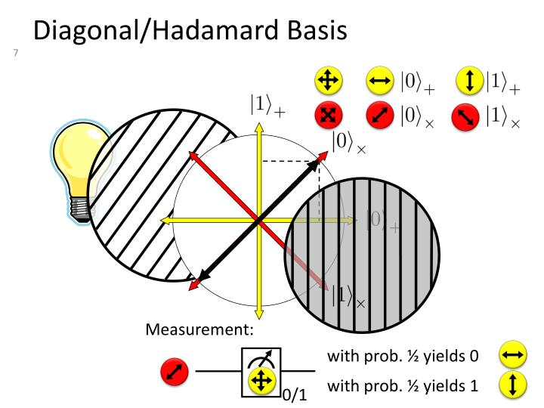
Πρωτόκολλο BB84(1)
Προτάθηκε από τους Bennett, Brassard το 1984.
Για να λειτουργήσει το πρωτόκολλο, θα χρειαστούμε 2 βάσεις, την Standard και την Hadamard.
Οι δύο ορθογώνιοι άξονες είναι η Standard, ενώ οι 2 στραμμένοι είναι η Hadamard.
Όπως παρατηρούμε στο διπλανό σχήμα, το 0 και το 1 έχουν διαφορετικές αναπαραστάσεις στις 2 βάσεις.
Αν πάρω το 0 της Hadamard και το μετρήσω στη Standard, τότε μπορεί να πάρω 0 ή 1 με ίδια πιθανότητα.
Γενικά, το qubit που παράγεται στη μία βάση έχει 50-50 πιθανότητα να βγει 0 ή 1 αν μετρηθεί στην άλλη βάση.

Slide 13
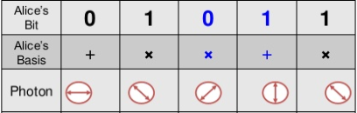
Πρωτόκολλο BB84(2)
Η Alice ξεκινά παράγοντας μια τυχαία ακολουθία από bits 0 ή 1. Για κάθε ένα από αυτά τα bits , διαλέγει στην τύχη μία από τις 2 βάσεις και κωδικοποιεί το bit στην αντίστοιχη βάση, παράγοντας ένα qubit. Η βάση + είναι η Standard, ενώ η βάση x είναι η “στραμμένη” βάση Hadamard.
Για παράδειγμα, αν έχει το bit 0 και διαλέξει τη + βάση, τότε θα παραχθεί ένα qubit με “οριζόντια” κατεύθυνση.

Slide 14
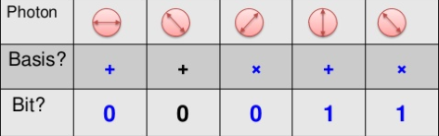
Πρωτόκολλο BB84(3)
Ο Bob λαμβάνει τα qubits και τα “μετράει” χρησιμοποιώντας τυχαία βάση για καθένα από αυτά, αφού δε μπορεί να γνωρίζει ποια βάση χρησιμοποίησε η Alice για να τα δημιουργήσει.
Παρατηρούμε ότι ένα qubit που έχει δημιουργηθεί από τη + βάση έχει ίδιες πιθανότητες να μετρηθεί ως 0 ή ως 1 στην x βάση. Οπότε, αν για ένα συγκεκριμένο bit η βάση που επέλεξε η Alice είναι διαφορετική από τη βάση που επέλεξε ο Bob, τότε η τιμή του συγκεκριμένου bit για τους 2 παίκτες θα είναι διαφορετική με 50% πιθανότητα. Αν όμως επέλεξαν την ίδια βάση, τότε σίγουρα η τιμή του bit θα είναι ίδια και για τους δύο.
Ως αποτέλεσμα, η ακολουθία των bits που παρήγαγε η Alice θα είναι πιθανότατα διαφορετική από αυτή που έλαβε ο Bob.

Slide 15
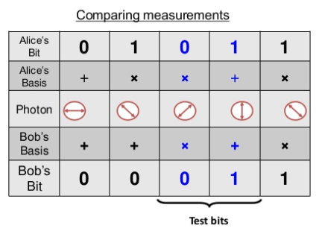
Πρωτόκολλο BB84(4)
Στη συνέχεια, η Alice και ο Bob αποκαλύπτουν ο ένας στον άλλο τις βάσεις που χρησιμοποίησαν για κάθε bit και τις αντίστοιχες τιμές που μέτρησαν.
Κρατάνε μόνο τα bits για τα οποία οι βάσεις τους συμφωνούν και σχηματίζουν με αυτά το κλειδί. Για μερικά από αυτά τα bits ελέγχουν αν έχουν την ίδια τιμή, όπως φαίνεται παρακάτω.

Slide 16
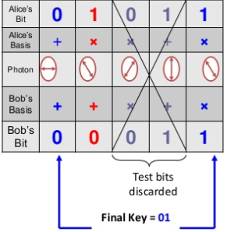
Πρωτόκολλο BB84(5)
Τα test bits χρησιμοποιούνται για να καταλάβουν η Alice και ο Bob αν η Εύα κρυφακούει στο κανάλι.
Αν κρυφακούει, τότε για να πάρει πληροφορία από τα qubits θα πρέπει να τα μετρήσει εκείνη τη στιγμή που παιρνούν από το δίαυλο, καθώς δε γίνεται να τα “αντιγράψει” και να τα μετρήσει αργότερα(no cloning theorem).
Όμως, με το που τα μετρήσει, αυτόματα επηρεάζει την τιμή τους ανάλογα με τη βάση που θα επιλέξει. Οπότε, είναι πιθανό να επιλέξει διαφορετική βάση για ένα συγκεκριμένο qubit απ’ότι ο Bob.
Αν κρυφακούσει ένα σημαντικό αριθμό από qubits, τότε συγκρίνοντας τα test bits η Alice και ο Bob θα παρατηρήσουν διαφορές και θα καταλάβουν ότι η Εύα έχει αναμιχθεί.

Slide 17
Πρωτόκολλο BB84(6)
Έτσι, το πρωτόκολλο εξασφαλίζει ασφάλεια, με την έννοια ότι η Alice και ο Bob πάντα μπορούν να αντιληφθούν αν κάποιος τους παρακολουθεί.
Η ασφάλεια δεν εξαρτάται από υποθέσεις για τη δυσκολία προβλημάτων, αλλά στηρίζεται σε περιορισμούς του κβαντικού κόσμου.
Το συγκεκριμένο πρωτόκολλο είναι δυνατό να υλοποιηθεί με την υπάρχουσα τεχνολογία.
Το Πανεπιστήμιο του Cambridge σε συνεργασία με την Toshiba υλοποίησε το πρωτόκολλο πετυχαίνοντας ρυθμό ανταλλαγής κλειδιού 1 Mbit/s.
Με παρόμοια λογική αναπτύχθηκαν κβαντικά πρωτόκολλα που επιλύουν και άλλα προβλήματα όπως coin flipping, commitment schemes, multiparty computation ...

Slide 18
Η Post Quantum εποχή
Είδαμε μέχρι τώρα πως λειτουργούν τα qubits και πως μπορούμε να τα αξιοποιήσουμε για να φτιάξουμε ασφαλή πρωτόκολλα.
Ωστόσο, οι κβαντικοί υπολογιστές μπορούν να επεξεργαστούν με πάρα πολλούς τρόπους τα qubits. Αν ποτέ κατασκευαστούν, η πρόκληση θα είναι να σχεδιάσουμε συστήματα που θα αντιστέκονται στις επιθέσεις τους.
Αυτό είναι το αντικείμενο του κλάδου Post Quantum Cryptography.
Μέχρι στιγμής τα αποτελέσματα είναι κυρίως κρυπταναλυτικά, δηλαδή μας δείχνουν πως μπορούμε να χρησιμοποιήσουμε ένα κβαντικό υπολογιστή για να “σπάσουμε” ένα κρυπτοσύστημα.
Είναι σημαντικό να κατανοήσουμε ποια από τα πρωτόκολλα που χρησιμοποιούνται σήμερα θα επιβιώσουν στην Post Quantum εποχή.

Slide 19
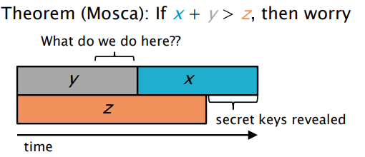
Η Post Quantum εποχή
Είδαμε μέχρι τώρα πως λειτουργούν τα qubits και πως μπορούμε να τα αξιοποιήσουμε για να φτιάξουμε ασφαλή πρωτόκολλα.
Ωστόσο, οι κβαντικοί υπολογιστές μπορούν να επεξεργαστούν με πάρα πολλούς τρόπους τα qubits. Αν ποτέ κατασκευαστούν, η πρόκληση θα είναι να σχεδιάσουμε συστήματα που θα αντιστέκονται στις επιθέσεις τους.
Αυτό είναι το αντικείμενο του κλάδου Post Quantum Cryptography.
Μέχρι στιγμής τα αποτελέσματα είναι κυρίως κρυπταναλυτικά, δηλαδή μας δείχνουν πως μπορούμε να χρησιμοποιήσουμε ένα κβαντικό υπολογιστή για να “σπάσουμε” ένα κρυπτοσύστημα.
Είναι σημαντικό να κατανοήσουμε ποια από τα πρωτόκολλα που χρησιμοποιούνται σήμερα θα επιβιώσουν στην Post Quantum εποχή.
x: ο χρόνος δημιουργίας ασφαλούς κρυπτογράφησης
y: ο χρόνος αλλαγής των κρυπτογραφικών υποδομών σε quantum safe πρωτοκόλλα
z: ο χρόνος μέχρι την κατασκευή κβαντικού υπολογιστή

Slide 20
Συστήματα δημοσίου κλειδιού
Το 1994 ο Peter Shor επινόησε έναν αλγόριθμο σε κβαντικό υπολογιστή για παραγοντοποίηση ακεραίων, ο οποίος τρέχει αποδεδειγμένα σε πολυωνυμικό χρόνο.
Το RSA στηρίζει την ασφάλειά του στη δυσκολία του προβλήματος της παραγοντοποίησης.
Συνεπώς, η κατασκευή κβαντικών υπολογιστών καθιστά το RSA μη ασφαλές.
Ο Shor έφτιαξε επίσης έναν πολυωνυμικό κβαντικό αλγόριθμο για την επίλυση του προβλήματος του διακριτού λογαρίθμου, οπότε κρυπτοσυστήματα όπως το El Gamal είναι επίσης μη ασφαλή.
Τα δύο πιο δημοφιλή “δύσκολα” προβλήματα στην κρυπτογραφία έγιναν ξαφνικά εύκολα!

Slide 21
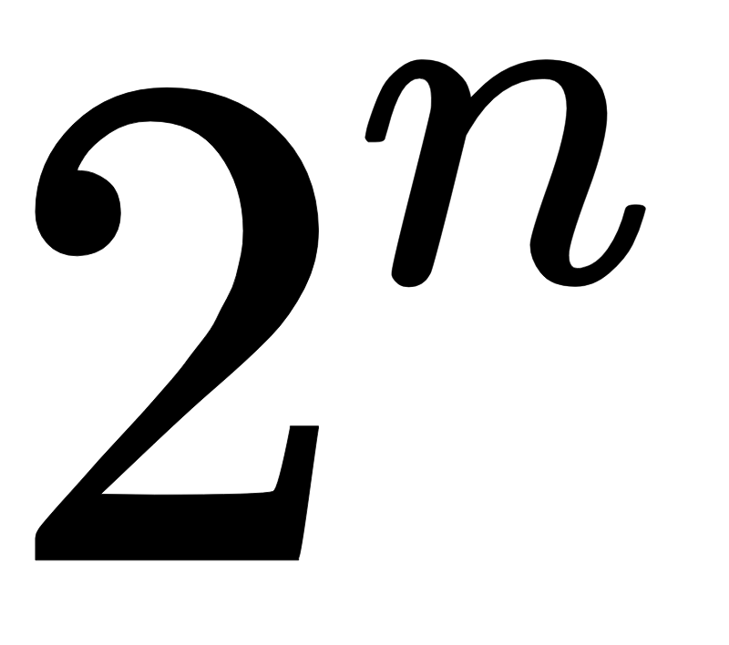

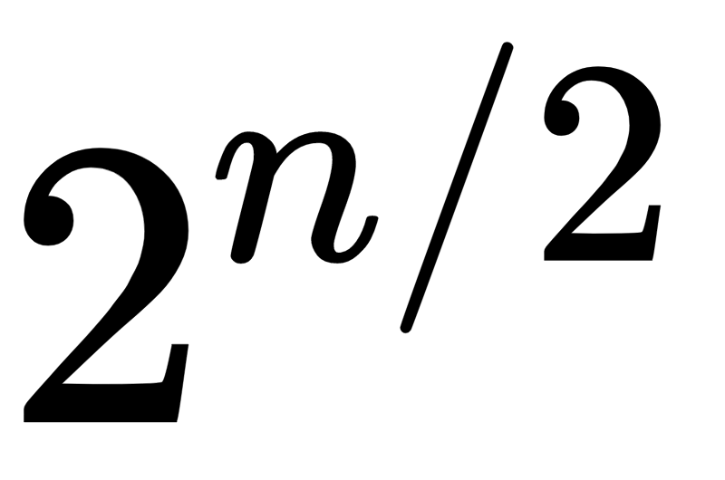
Συστήματα ιδιωτικού κλειδιού
Στα συστήματα ιδιωτικού κλειδιού, όπως το AES, η ασφάλεια στηρίζεται στο ότι ο αντίπαλος πρέπει να δοκιμάσει όλα τα πιθανά κλειδιά για να αποκρυπτογραφήσει το μήνυμα.
Ακόμα και σε αυτή την περίπτωση όμως, ένα κβαντικός υπολογιστής μπορεί να βοηθήσει!
Το 1996 ο Lov Grover δημιούργησε έναν αλγόριθμο που βελτιώνει τις brute force επιθέσεις σε τέτοια κρυπτοσυστήματα.
Ενώ μια brute force επίθεση μπορεί να χρειάζεται πράξεις, όπου το μήκος του κλειδιού, ο αλγόριθμος του Grover χρειάζεται μόνο πράξεις.
Αυτό φυσικά δε συνεπάγεται ότι τα κρυπτοσυστήματα ιδιωτικού κλειδιού θα είναι μη ασφαλή. Ωστόσο, πρακτικά έχει σημασία, αφού για να αντιμετωπιστεί η επίθεση πρέπει να αυξηθεί το μήκος του κλειδιού.
Για να πετύχουμε ασφάλεια 256 bits θα πρέπει να έχουμε κλειδί 512 bits

Slide 22
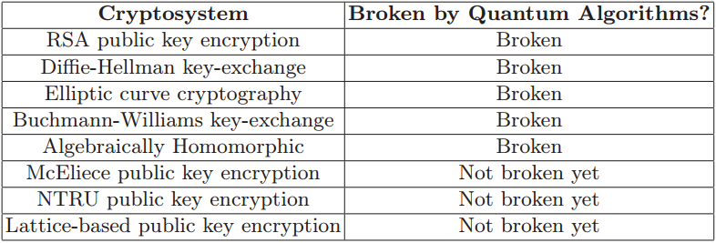
Κλείνοντας...
Υπάρχει ανάγκη για μελέτη των πιθανών επιθέσεων στα υπάρχοντα πρωτόκολλα από κβαντικούς υπολογιστές, καθώς και η δημιουργία νέων πρωτοκόλλων ανθεκτικών σε τέτοιες επιθέσεις.
Ο οργανισμός NIST(National Institute of Standards and Technology) της Αμερικής έχει ήδη αναγγείλει Call for Proposals για αλγορίθμους ανθεκτικούς σε κβαντικούς υπολογιστές για νέα κρυπτοσυστήματα δημοσίου κλειδιού. Η διαδικασία αναμένεται να ολοκληρωθεί σε 3-5 χρόνια.

Slide 23
Βιβλιογραφία
C. H. Bennett and G. Brassard. "Quantum cryptography: Public key distribution and coin tossing". In Proceedings of IEEE International Conference on Computers, Systems and Signal Processing, volume 175, page 8. New York, 1984. http://researcher.watson.ibm.com/researcher/files/us-bennetc/BB84highest.pdf
Post-Quantum Cryptography, NIST Computer Security Resource Center
https://en.wikipedia.org/wiki/Quantum_key_distribution
https://en.wikipedia.org/wiki/Schr%C3%B6dinger%27s_cat
Post –Quantum Cryptography, Daniel J Bernstein, Johannes Buchmann, Eric Dahmen, 2009th edition, Springer

